Slide 1
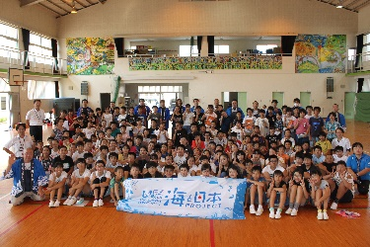
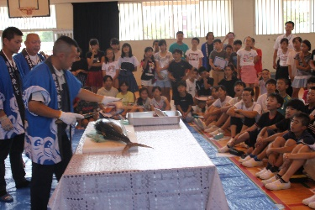
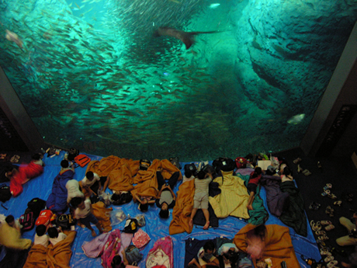
事業ID：2018494581
事業名：海を学ぶ【ウミ学プロジェクト】
～日本の海域研究プロジェクト・九州の海産物編～（海と日本2019）
団体名：ウミ学プロジェクト実行委員会
１）オリジナルイベント開催概要
イベントタイトル | 見て・触れて・考えよう！ カツオから学ぶかごんまの海 ～魚にふれる～
イベントの 目的・ねらい | 鹿児島市の水産会社である「山実水産」の協力の元、小学校に鹿児島近海で水揚げされた魚を持ってきてもらい、見て触るという体験をしてもらう。鰹だけではなく普段お店で目にすることのない珍しい魚や疑似せり・キハダマグロの解体ショーなど、なかなか体験することのない経験をしてもらう。
日程 | 2019年9月18日（水）
開催場所 | 鹿児島市立八幡小学校
参加人数 | 139名
主催 | ウミ学プロジェクト実行委員会
共催 | 長崎文化放送・大分朝日放送
協力 | (有)山実水産
告知方法 | ニュースリリース
２）イベント内容
※添付いただく写真画像は2000×2000ピクセル以上ですとキレイな表示となります
イベント1 内容 | ウミ学プロジェクト実行委員会は、九州3地区の小学校（長崎・大分・鹿児島）の5～6年生の児童たちに「地元の出汁」についての学習・体験を通して自分たちが住む地域の海の問題やその問題について自分たちにできるものは何か学んでもらう取り組みを開始した。これは、次世代へ海を引き継ぐために、海を介して人と人とをつなぐ “日本財団「海と日本プロジェクト」”の一環。 鹿児島県では鹿児島市立八幡小学校で、第一回実地体験「魚にふれる」を開催。 地元企業の協力のもと、カツオ・タイ・トビウオ等鹿児島近海でとれた35種類を載せた保冷車で来校。児童は保冷車に乗り込み普段目にすることない珍しい魚を間近で観察し触れる体験。
イベントの写真を貼る
イベントの写真を貼る

Slide 2
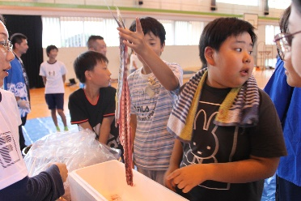
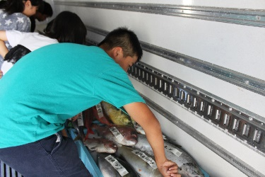
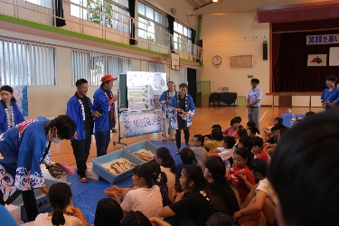
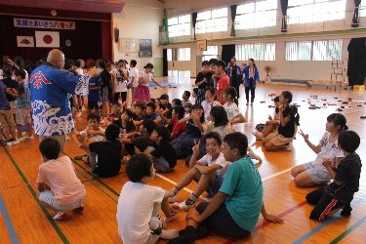
事業ID：2018494581
事業名：海を学ぶ【ウミ学プロジェクト】
～日本の海域研究プロジェクト・九州の海産物編～（海と日本2019）
団体名：ウミ学プロジェクト実行委員会
イベント2 内容 | キハダマグロの解体ショーを実施 大迫力の解体ショー。普段目にすることのない大きなマグロ。あっという間に解体される様子を児童たちも大興奮。解体されたマグロの骨や頭を興味深々に触る児童たち。今まで魚に触れたことが無い、初めての体験でした、といった意見も沢山聞くことができた。
イベントの写真を貼る
イベントの写真を貼る
イベント3 内容 | 模擬せり体験を実施 児童たちへ「せり」をレクチャー。仲卸業者が魚市場でどのように魚をせり落としているかの説明を受け、児童たちもせり体験を行いました。鯛やマグロに300万円もの値付けをする児童も。どのようにしてスーパーに魚が並び、食卓に上がるかを知る体験となった。 最後に講師である山口氏より「美味しい魚育む海にもっと関心と興味を持って欲しい。これからの皆の行動でずっと綺麗な海を守っていける。」と呼び掛けがあった。
イベントの写真を貼る
イベントの写真を貼る
※イベント内容が書ききれない場合は、記入欄をコピーして記載してください。

Slide 3
事業ID：2018494581
事業名：海を学ぶ【ウミ学プロジェクト】
～日本の海域研究プロジェクト・九州の海産物編～（海と日本2019）
団体名：ウミ学プロジェクト実行委員会
３）その他
参加者の声 | ・魚がぬるぬるしてかたかった。大きいカツオを友達と一緒に持ち上げた！ ・生きたサザエを初めて触った。動いているのに驚いた！ ・目はぷにぷに、体はつるつる、ひれはちくちく。部位で感触がちがって面白かった！ ・せりが楽しかった。せりの時に使う手の合図が印象的だった。 ・マグロの解体は迫力満点で凄かった！
配布資料 （資料データがある場合、レポートに添付して提出してください。）
メディア掲出 | 南日本新聞：2019年9月24日（火）掲載 鹿児島放送：9月18日（水）18:15～18：55放送 「Ｊチャン+」
その他特記事項

